Slide 1
第四届开放原子大赛 · 2026 开源行业解决方案创新赛（赛道一）
壁垒WAF
BILEI WAF · 壁垒WAF
规则+ AI 的双通道检测架构，反代代理架构 · 毫秒级拦截 · 全流量可视化
99.903%
1,087 条
8 大类
5,759
综合准确率（auto 模式）
内置检测规则
OWASP 攻击覆盖
HTTP 处理 QPS
参赛单位：内蒙古勤加软件有限公司

Slide 2
目 录
CONTENTS
01
产品概览
定位 · 架构 · 核心指标
02
产品官网
应用场景
03
攻防演示控制台
实时攻击模拟 · 拦截验证 · 功能总览
04
安全监控大屏
全球攻击态势 · 实时攻击流 · 趋势分析
05
检测能力验证报告
blazehttp 全量回放 · 三模式对比 · 基线对比
06
管理后台
登录 · 大屏 · 日志 · 站点 · 证书 · 规则 · 端口

Slide 3
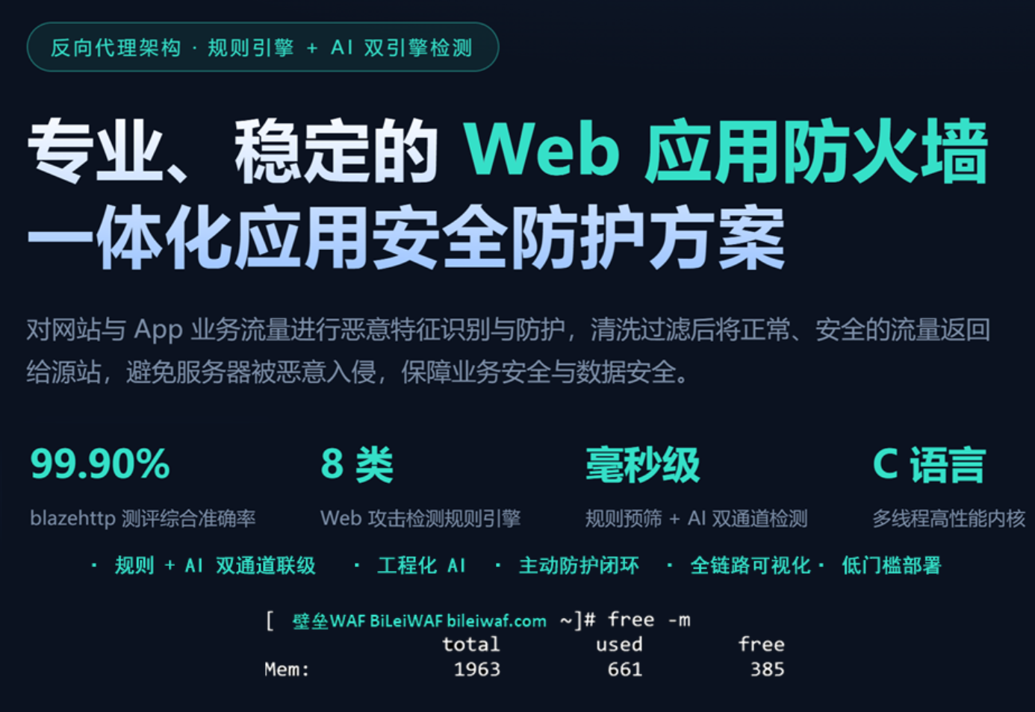
01
产品官网 · 品牌形象与核心能力
定位 · 架构 · 核心指标 1 / 4
反代代理架构，规则引擎 + AI 双引擎检测，C 语言高性能内核
壁垒WAF BiLeiWAF
· 规则 + AI 双通道联级
1,087 条内置规则与 AI 集成模型（基于规则库蒸馏训练）联级复核，blazehttp 全量回放实测检出率 99.70%、误报率 0.09%、综合准确率 99.903%，吞吐 5,759 QPS
· 工程化 AI
影子模式灰度、fail-safe 规则兜底、AILEARN 护栏自主学习（学习产物为可审计规则文本，铸造前经白名单全量评估防误报）
· 主动防护闭环
CC 频率检测 + 人机验证 + IP 自动黑名单（动态拉黑、到期自动解封），黑白名单白名单优先豁免
· 全链路可视化
实时监控大屏（今日攻击/本月拦截/实时 QPS/全球态势）、攻防演示页一键实测、攻击日志多维检索，日志轮转后统计不断档
· 低门槛部署
2 GB 内存低配服务器即可承载，支持 systemd 托管、RPM/二进制发行包、Let‘s Encrypt自动签发续期，已在 dbask.cn、bileiwaf.com 等多个生产站点长期稳定运行
内蒙古勤加软件有限公司 qinplus.com bileiwaf.com

Slide 4
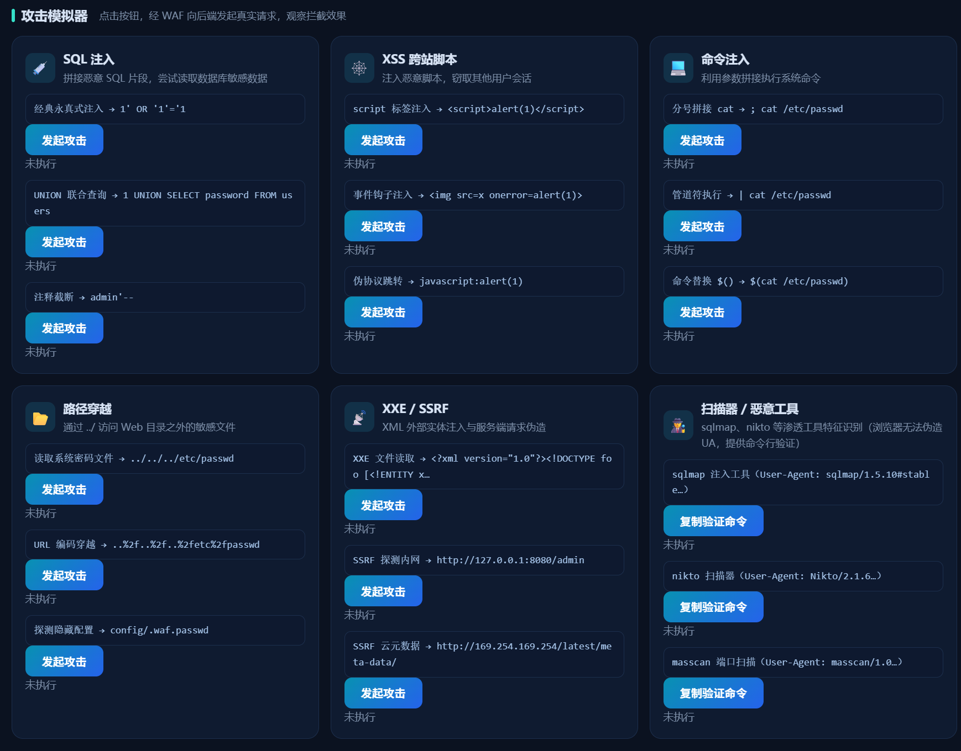
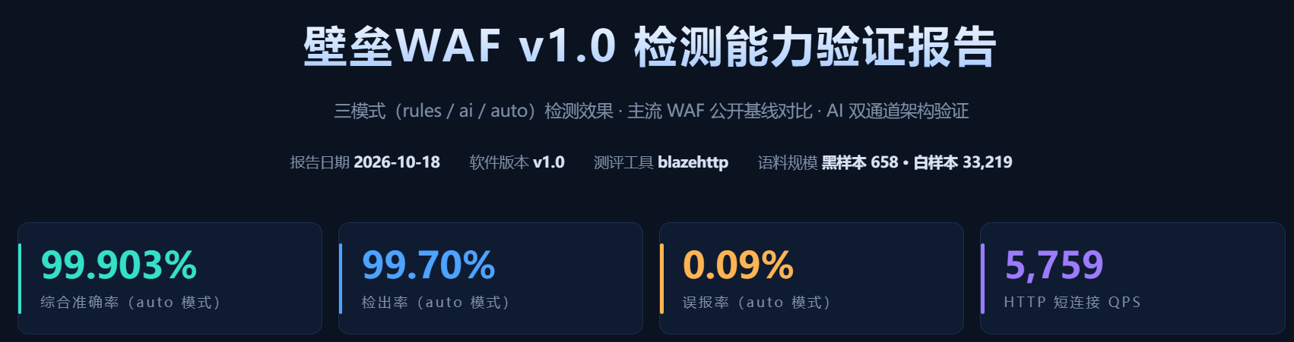
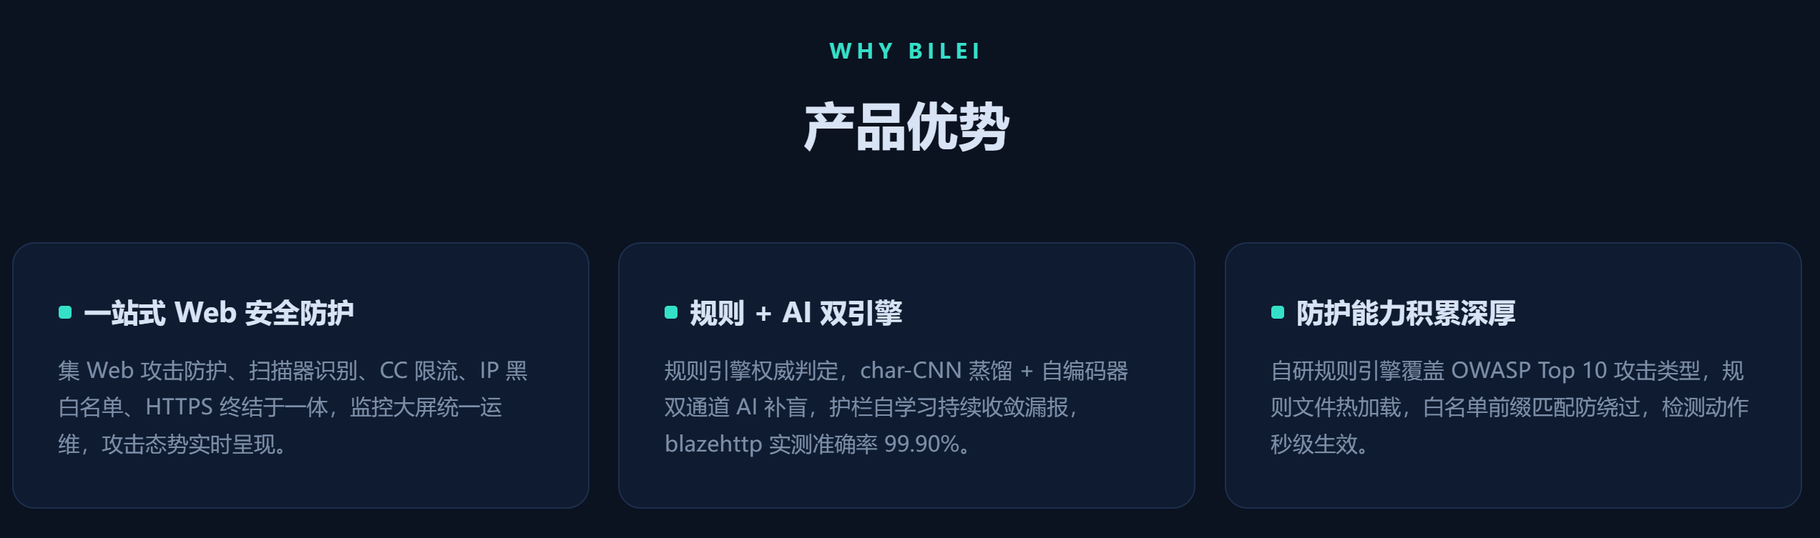
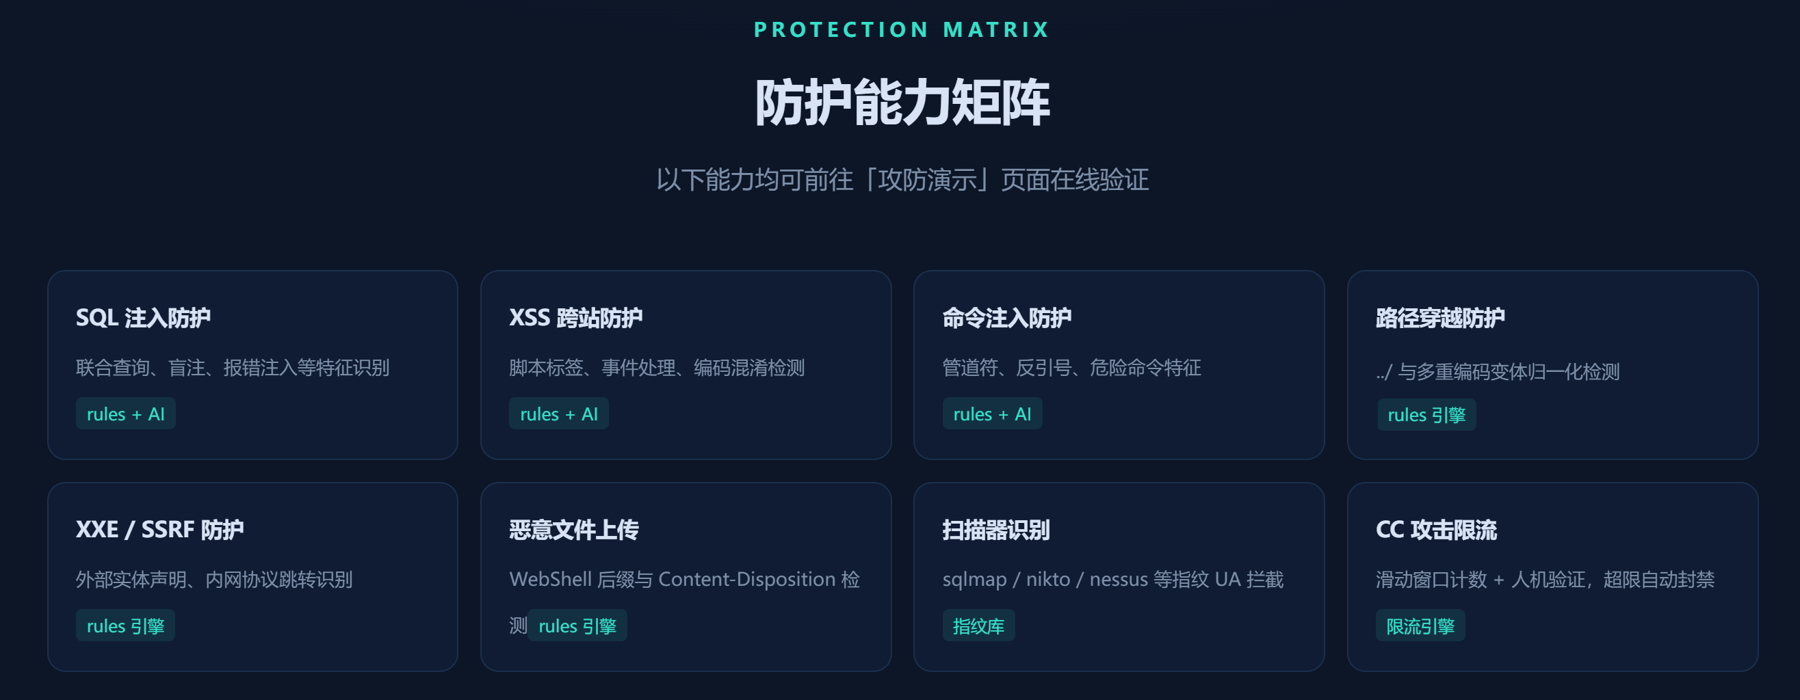
01
产品官网 · 防护能力矩阵与应用场景
定位 · 架构 · 核心指标 2 / 4
SQL 注入 / XSS / 命令注入 / 路径穿越 / XXE / SSRF / 上传 / 扫描器 / CC 九类防护，均可在线验证
内蒙古勤加软件有限公司 qinplus.com bileiwaf.com

Slide 5
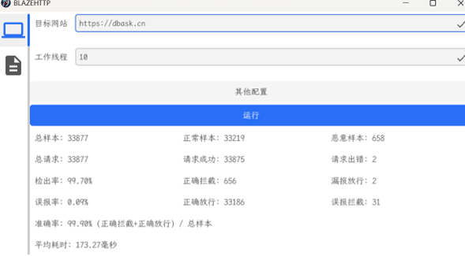
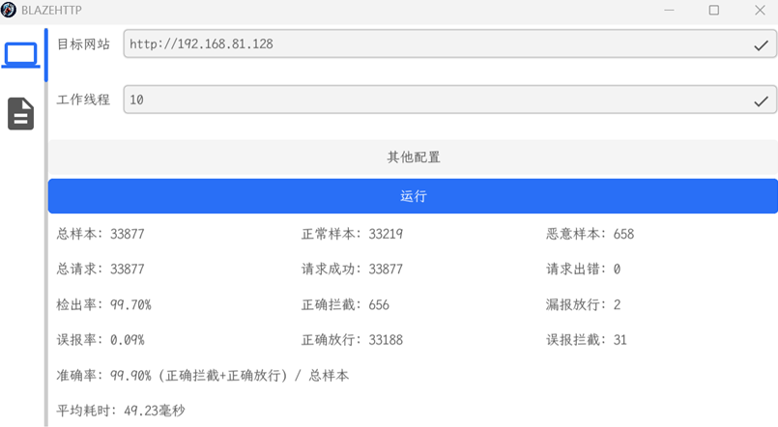
01
产品官网 · 防护能力矩阵与应用场景
定位 · 架构 · 核心指标 3 / 4
SQL 注入 / XSS / 命令注入 / 路径穿越 / XXE / SSRF / 上传 / 扫描器 / CC 九类防护，均可在线验证
实测结果
内蒙古勤加软件有限公司 qinplus.com bileiwaf.com

Slide 6
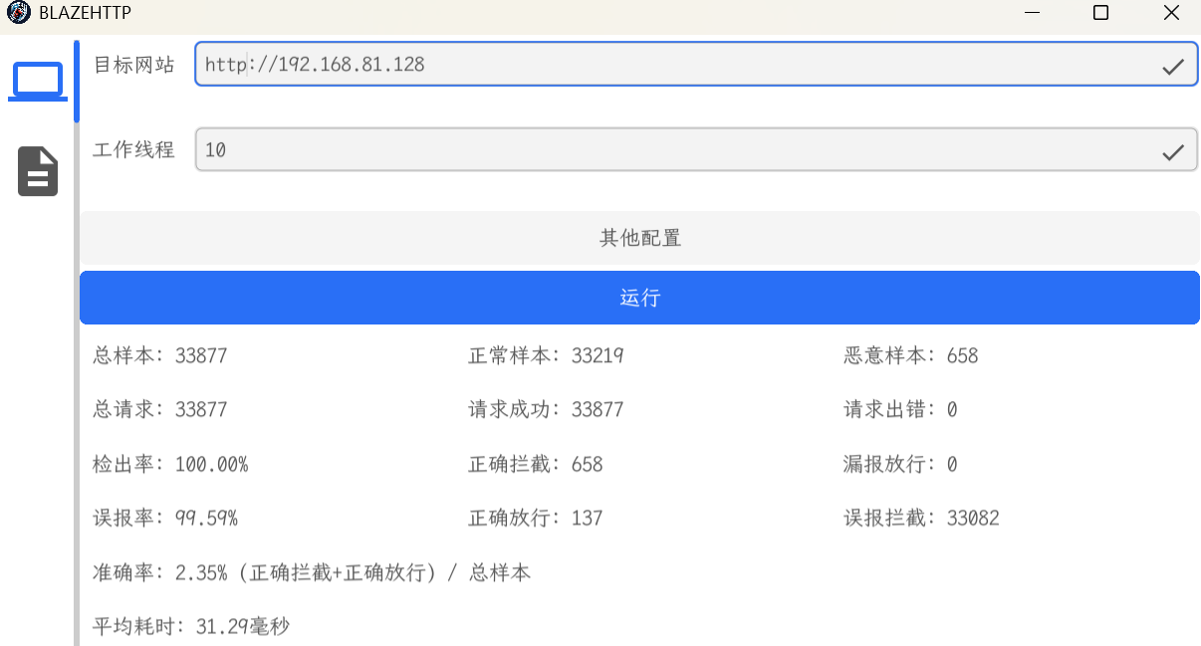

01
产品官网 · 防护能力矩阵与应用场景
定位 · 架构 · 核心指标 4 / 4
SQL 注入 / XSS / 命令注入 / 路径穿越 / XXE / SSRF / 上传 / 扫描器 / CC 九类防护，均可在线验证
CC防御触发效果
内蒙古勤加软件有限公司 qinplus.com bileiwaf.com

Slide 7
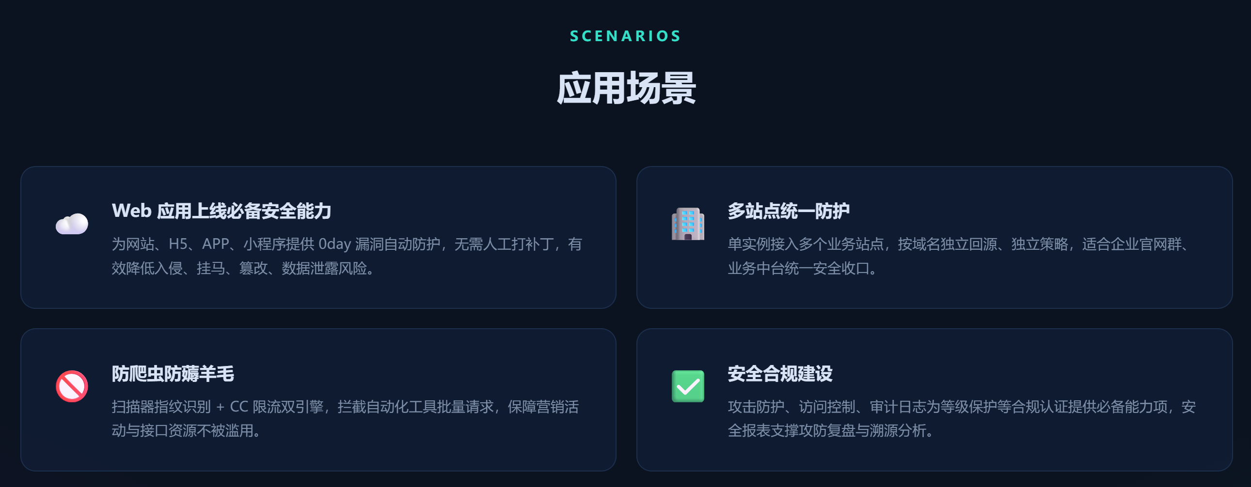
02
Web 应用上线必备安全能力 · 多站点统一防护 · 防爬虫防薅羊毛 · 安全合规建设
产品官网 · 应用场景与在线体验入口
应用场景 1 / 1
内蒙古勤加软件有限公司 qinplus.com bileiwaf.com

Slide 8
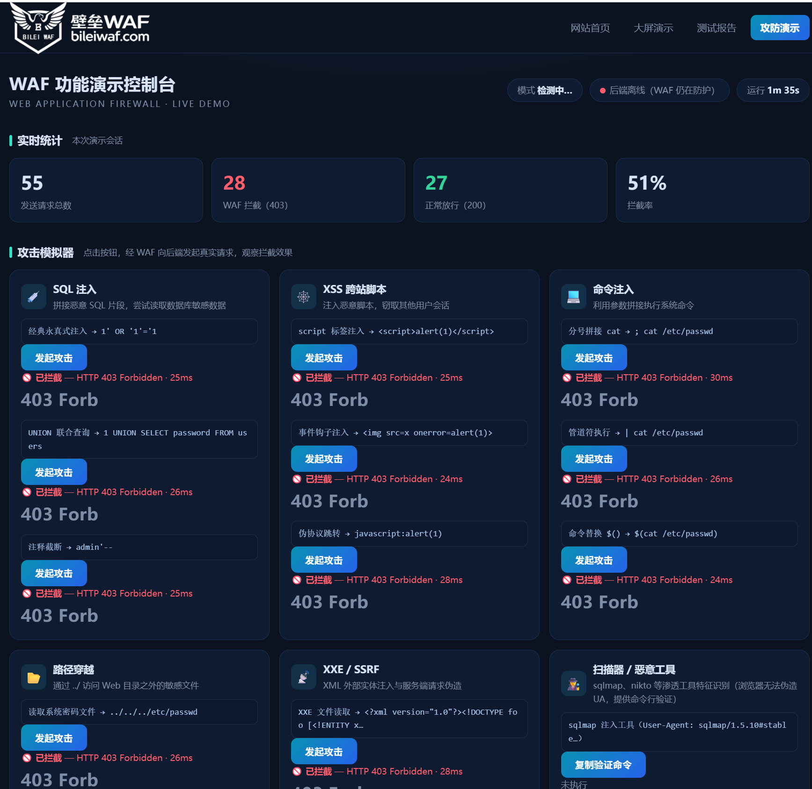
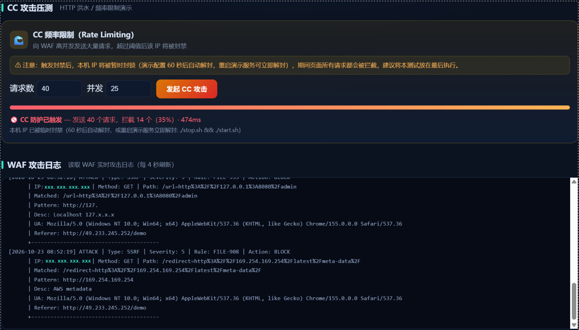
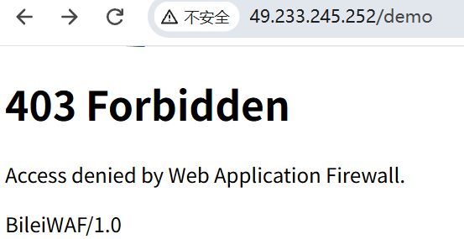
03
攻防演示控制台 · 实时统计与攻击模拟器
1 / 3
浏览器一键发起真实攻击载荷，WAF 拦截效果实时可见（403 拦截 / 200 放行）
CC攻击后，60秒内黑名单（生产环境是600秒）
内蒙古勤加软件有限公司 qinplus.com bileiwaf.com

Slide 9
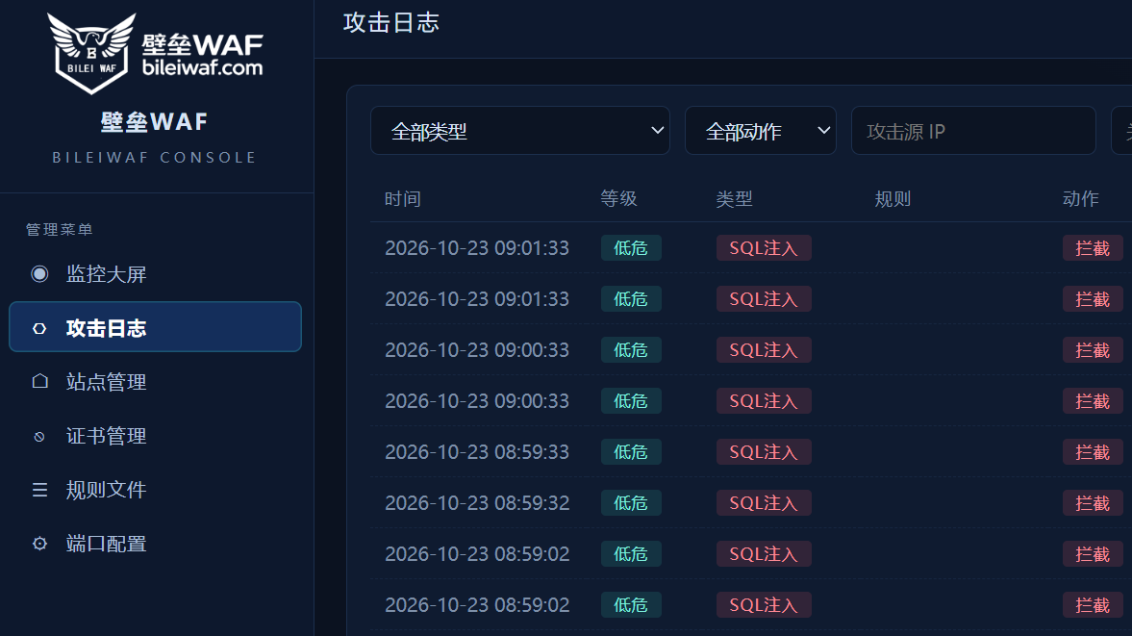
03
攻防演示控制台 · 实时攻击日志与功能总览
2 / 3
攻击日志每 4 秒自动刷新，规则名、命中载荷、来源 IP 全要素留痕
tail -200 waf-attack.log
| UA: Mozilla/5.0 (Windows NT 10.0; Win64; x64) AppleWebKit/537.36 (KHTML, like Gecko) Chrome/155.0.0.0 Safari/537.36
| Referer: http://49.233.245.252/demo
+----------------------------------------
[2026-10-23 08:57:54] ATTACK | Type: SQL_INJECTION | Severity: 0 | Rule: | Action: BLOCK
| IP: xxx.xxx.xxx.xxx | Method: GET | Path: /demo/api/logs
| UA: Mozilla/5.0 (Windows NT 10.0; Win64; x64) AppleWebKit/537.36 (KHTML, like Gecko) Chrome/155.0.0.0 Safari/537.36
| Referer: http://49.233.245.252/demo
+----------------------------------------
[2026-10-23 08:57:58] ATTACK | Type: SQL_INJECTION | Severity: 0 | Rule: | Action: BLOCK
| IP: xxx.xxx.xxx.xxx | Method: GET | Path: /demo/api/logs
| UA: Mozilla/5.0 (Windows NT 10.0; Win64; x64) AppleWebKit/537.36 (KHTML, like Gecko) Chrome/155.0.0.0 Safari/537.36
| Referer: http://49.233.245.252/demo
+----------------------------------------
[2026-10-23 08:57:59] ATTACK | Type: SQL_INJECTION | Severity: 0 | Rule: | Action: BLOCK
| IP: xxx.xxx.xxx.xxx | Method: GET | Path: /demo/api/info
| UA: Mozilla/5.0 (Windows NT 10.0; Win64; x64) AppleWebKit/537.36 (KHTML, like Gecko) Chrome/155.0.0.0 Safari/537.36
| Referer: http://49.233.245.252/demo
+----------------------------------------
[2026-10-23 08:58:02] ATTACK | Type: SQL_INJECTION | Severity: 0 | Rule: | Action: BLOCK
| IP: xxx.xxx.xxx.xxx | Method: GET | Path: /demo/api/logs
| UA: Mozilla/5.0 (Windows NT 10.0; Win64; x64) AppleWebKit/537.36 (KHTML, like Gecko) Chrome/155.0.0.0 Safari/537.36
| Referer: http://49.233.245.252/demo
+----------------------------------------
内蒙古勤加软件有限公司 qinplus.com bileiwaf.com

Slide 10
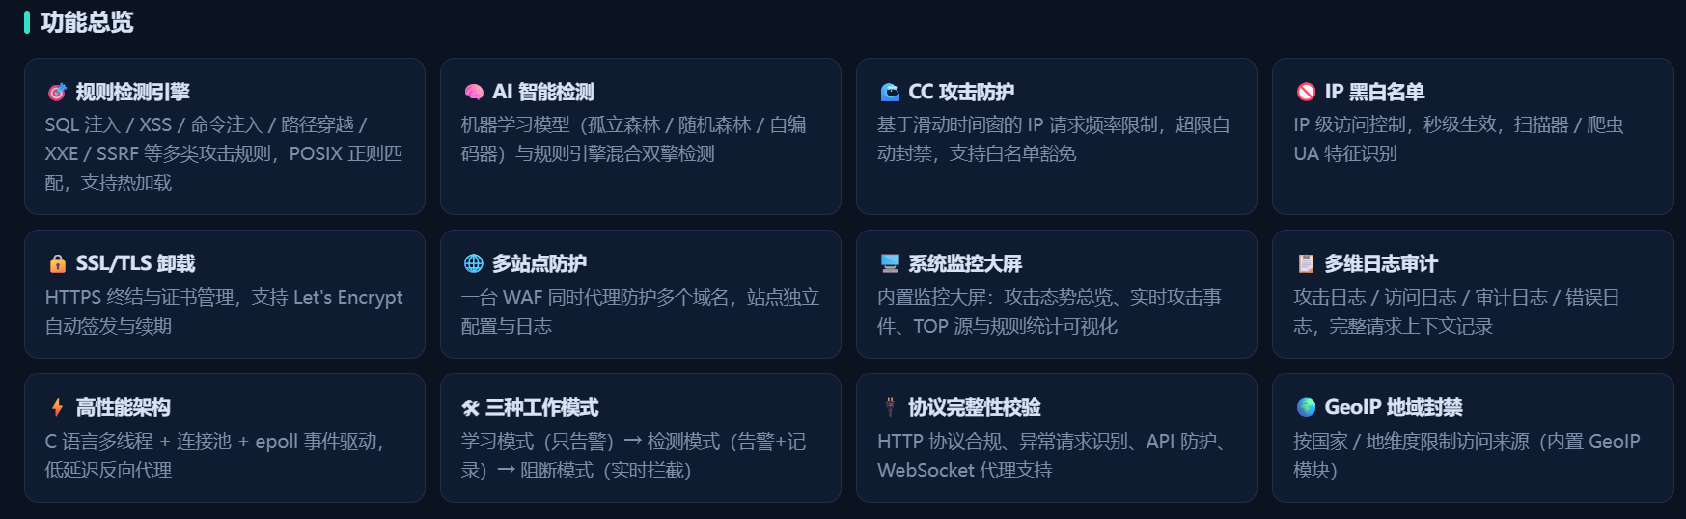
03
攻防演示控制台 · 功能矩阵与命令行验证
3 / 3
SSL/Let's Encrypt 自动签发、三种工作模式、GeoIP 封禁等 12 项能力 ，附可复制的 curl 验证命令
命令行验证示例
curl -i "https://bileiwaf.com/?id=1'%20OR%20'1'%3D'1"
curl -i "https://bileiwaf.com/?q=1%20UNION%20SELECT%20password%20FROM%20users"
curl -i "https://bileiwaf.com/?user=admin'--%20"
curl -i "https://bileiwaf.com/?name=%3Cscript%3Ealert(1)%3C%2Fscript%3E"
curl -i "https://bileiwaf.com/?x=%3Cimg%20src%3Dx%20onerror%3Dalert(1)%3E"
curl -i "https://bileiwaf.com/?url=javascript%3Aalert(1)"
curl -i "https://bileiwaf.com/?file=%3B%20cat%20%2Fetc%2Fpasswd"
curl -i "https://bileiwaf.com/?cmd=%7C%20cat%20%2Fetc%2Fpasswd"
curl -i "https://bileiwaf.com/? user=admin'--%20"
HTTP/1.1 403 Forbidden
Content-Length: 172
Connection: keep-alive
Keep-Alive: timeout=75, max=1000
内蒙古勤加软件有限公司 qinplus.com bileiwaf.com

Slide 11
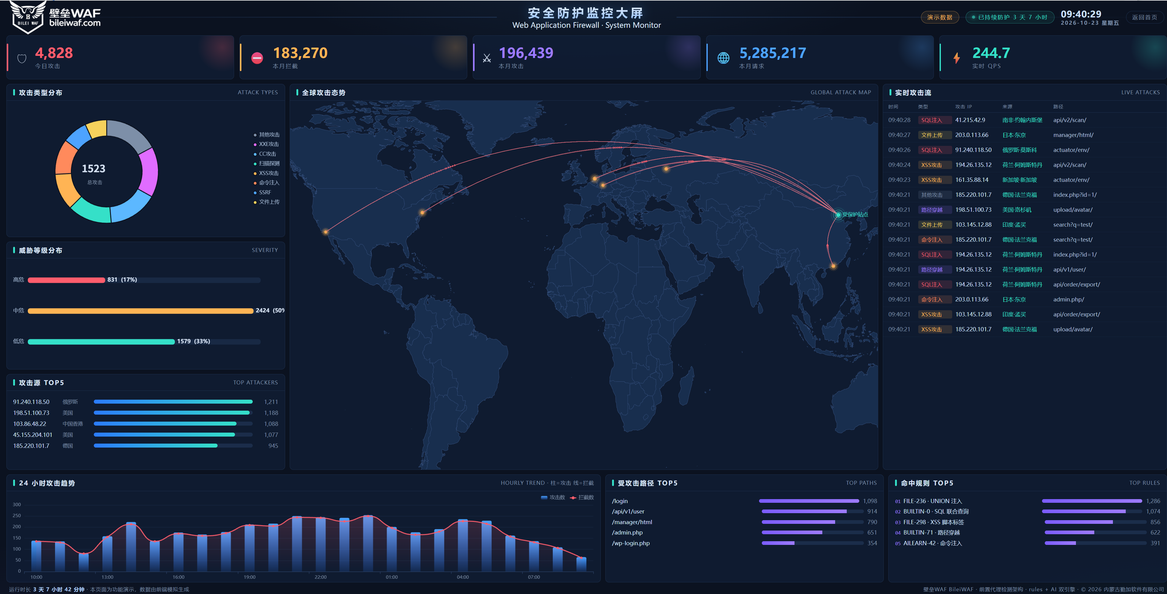
04
安全监控大屏 · 全球攻击态势与实时防护
全景(demo演示）
攻击类型分布、威胁等级、攻击源 TOP5、24 小时趋势与实时攻击流一屏总览
内蒙古勤加软件有限公司 qinplus.com bileiwaf.com

Slide 12
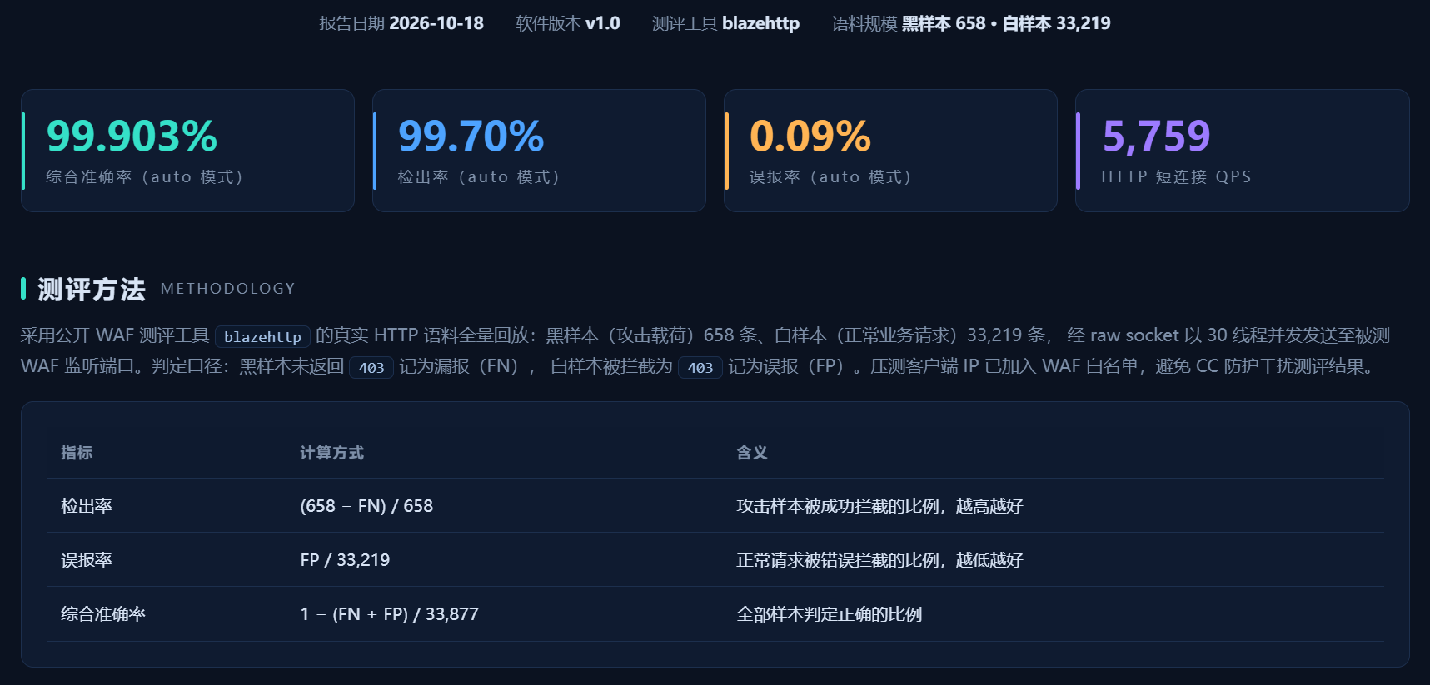
05
检测能力验证报告 · 评测方法与核心指标
1 / 5
blazehttp 开源评测 · 全量真实流量回放：恶意样本 658 · 白样本 33,219
内蒙古勤加软件有限公司 qinplus.com bileiwaf.com

Slide 13
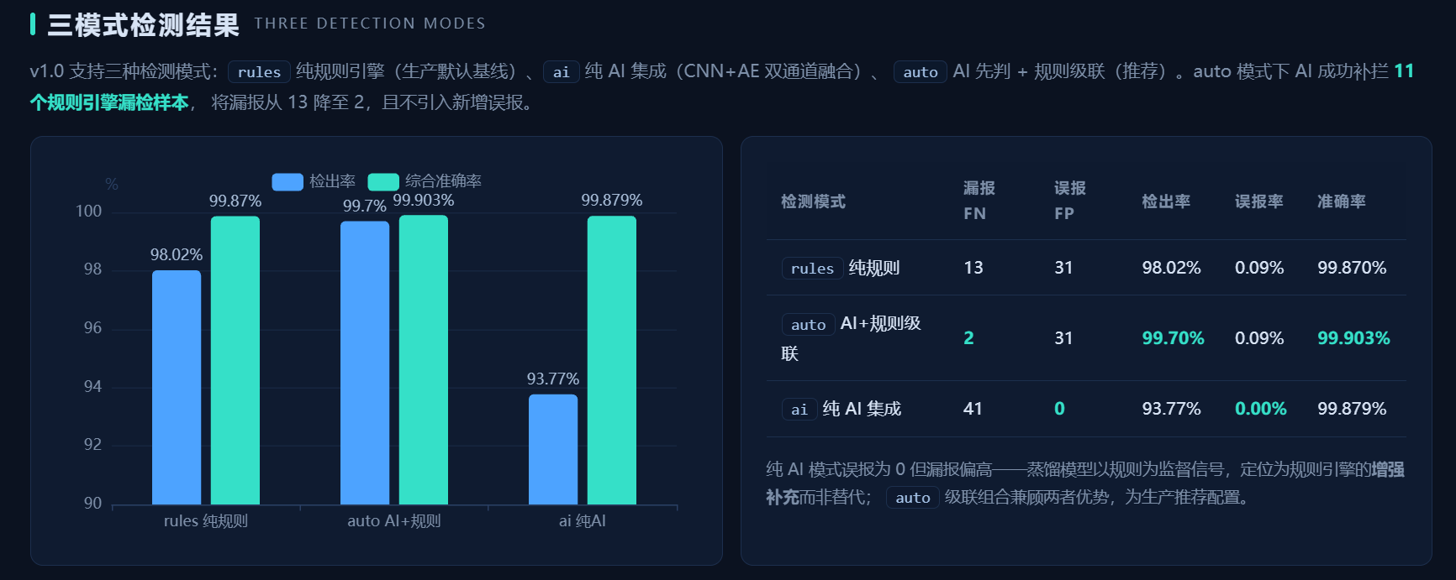
05
检测能力验证报告 · 三模式检测结果
2 / 5
auto（AI 先判 + 规则联级）检出率 99.70% · 误报率 0.09% · 综合准确率 99.903%
内蒙古勤加软件有限公司 qinplus.com bileiwaf.com

Slide 14
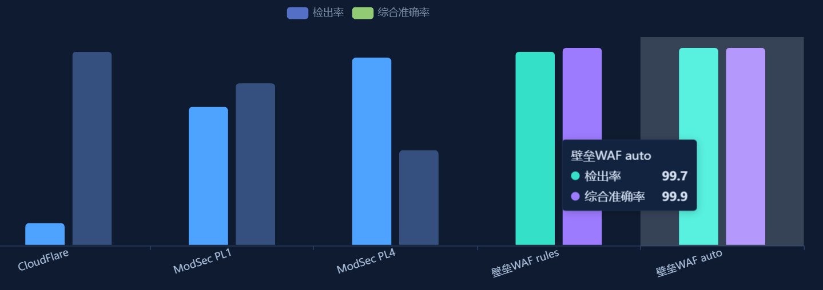
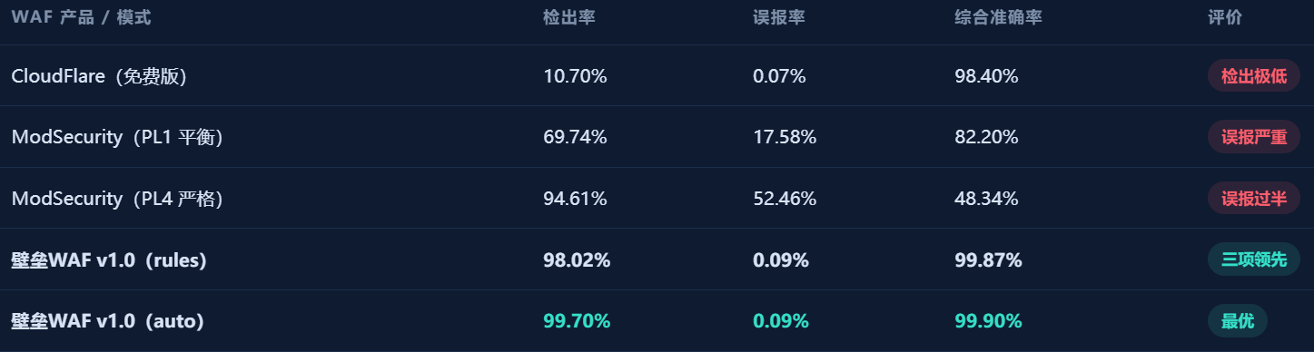
05
检测能力验证报告 · 主流 WAF 公开基线对比
3 / 5
相同样本基线下，检出率与综合准确率全面领先（ModSecurity PL4：94.61% / 48.34%）
内蒙古勤加软件有限公司 qinplus.com bileiwaf.com

Slide 15
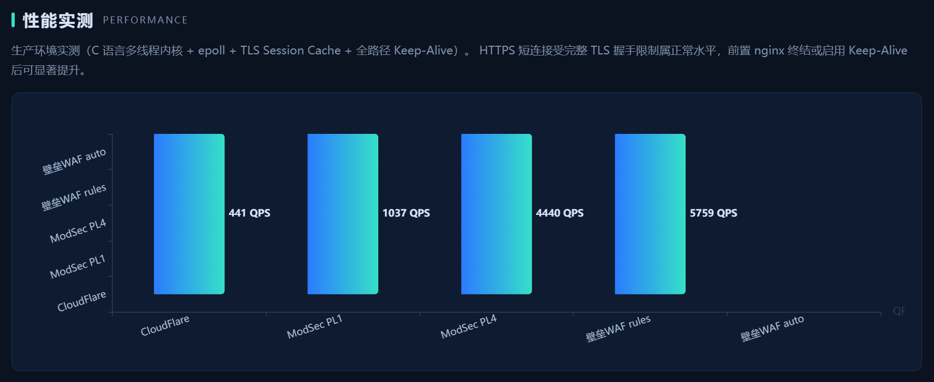
05
检测能力验证报告 · 性能实测与部署交付
4 / 5
HTTP 处理 5,759 QPS · 平均耗时 162.53ms；configure / make / make install 标准构建
内蒙古勤加软件有限公司 qinplus.com bileiwaf.com

Slide 16
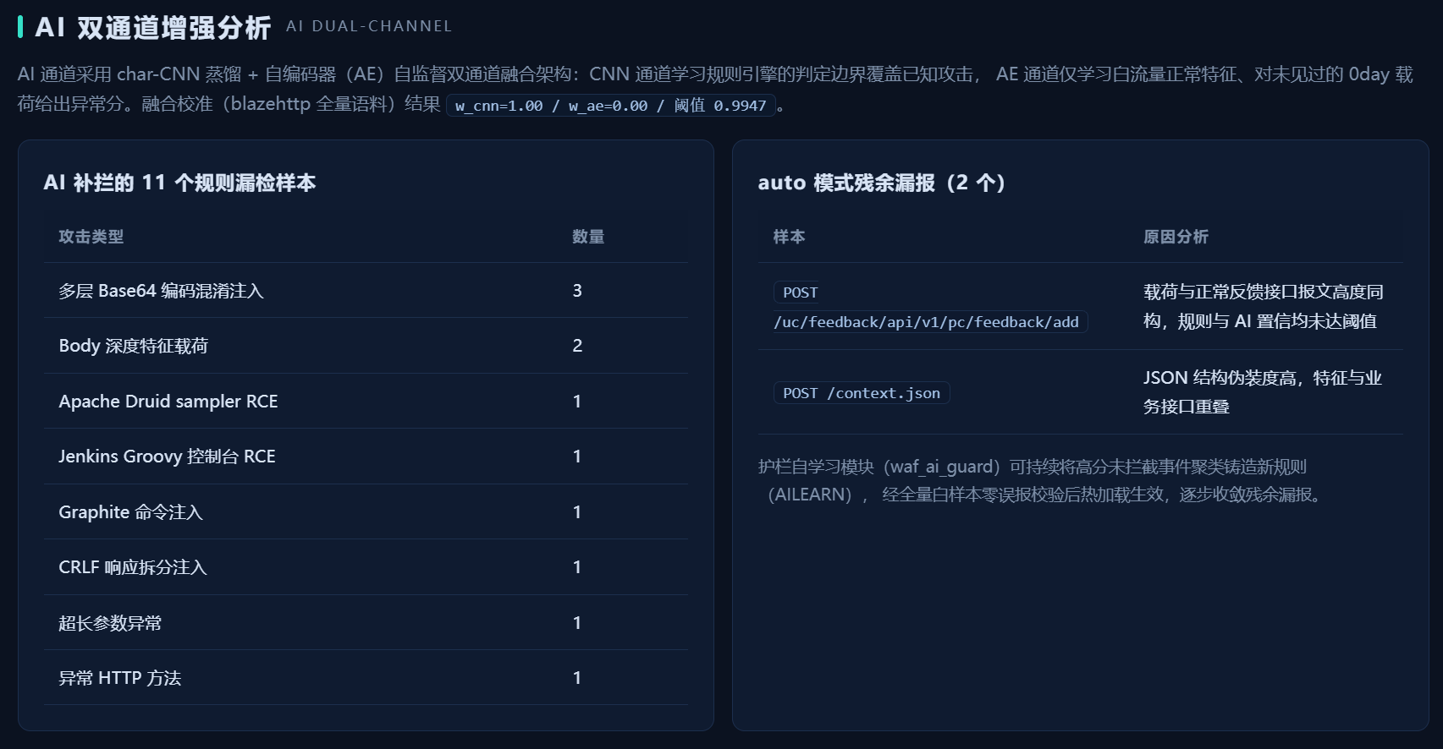
05
检测能力验证报告 · 功能清单与验证结论
5 / 5
满足 ≥99.8% 设计目标；AI 双通道在 rules 基础上补拦 11 个漏报样本且不新增误报
内蒙古勤加软件有限公司 qinplus.com bileiwaf.com

Slide 17
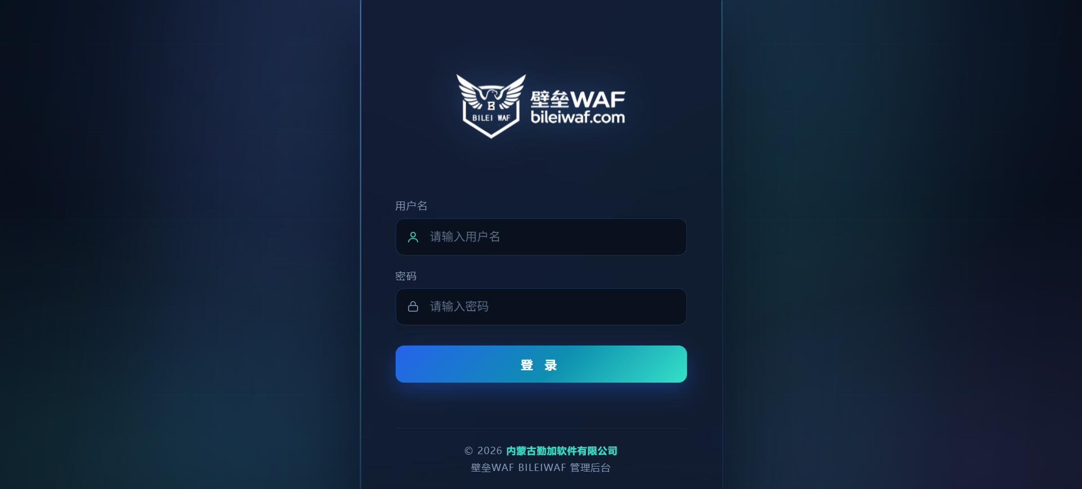
06
管理后台 · 登录页
1 / 7
会话鉴权 · 登录失败次数限制（429 防爆破）
内蒙古勤加软件有限公司 qinplus.com bileiwaf.com

Slide 18
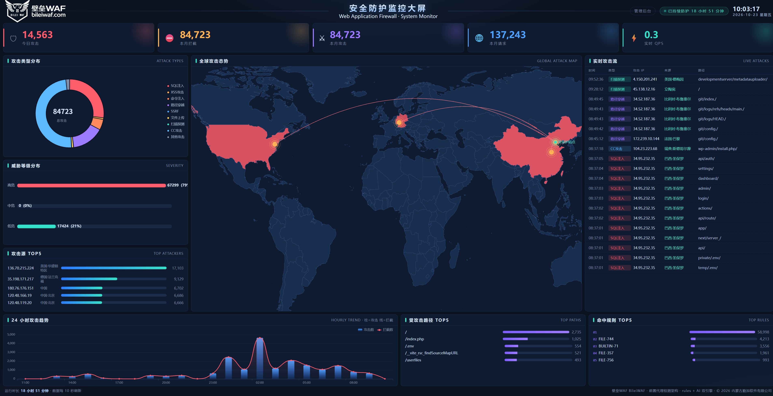
06
管理后台 · 安全防护监控大屏
2 / 7
今日攻击 / 本月拦截 / 实时 QPS / 全球态势 / 命中规则 TOP5 管理侧全屏视图（真实数据）
内蒙古勤加软件有限公司 qinplus.com bileiwaf.com

Slide 19
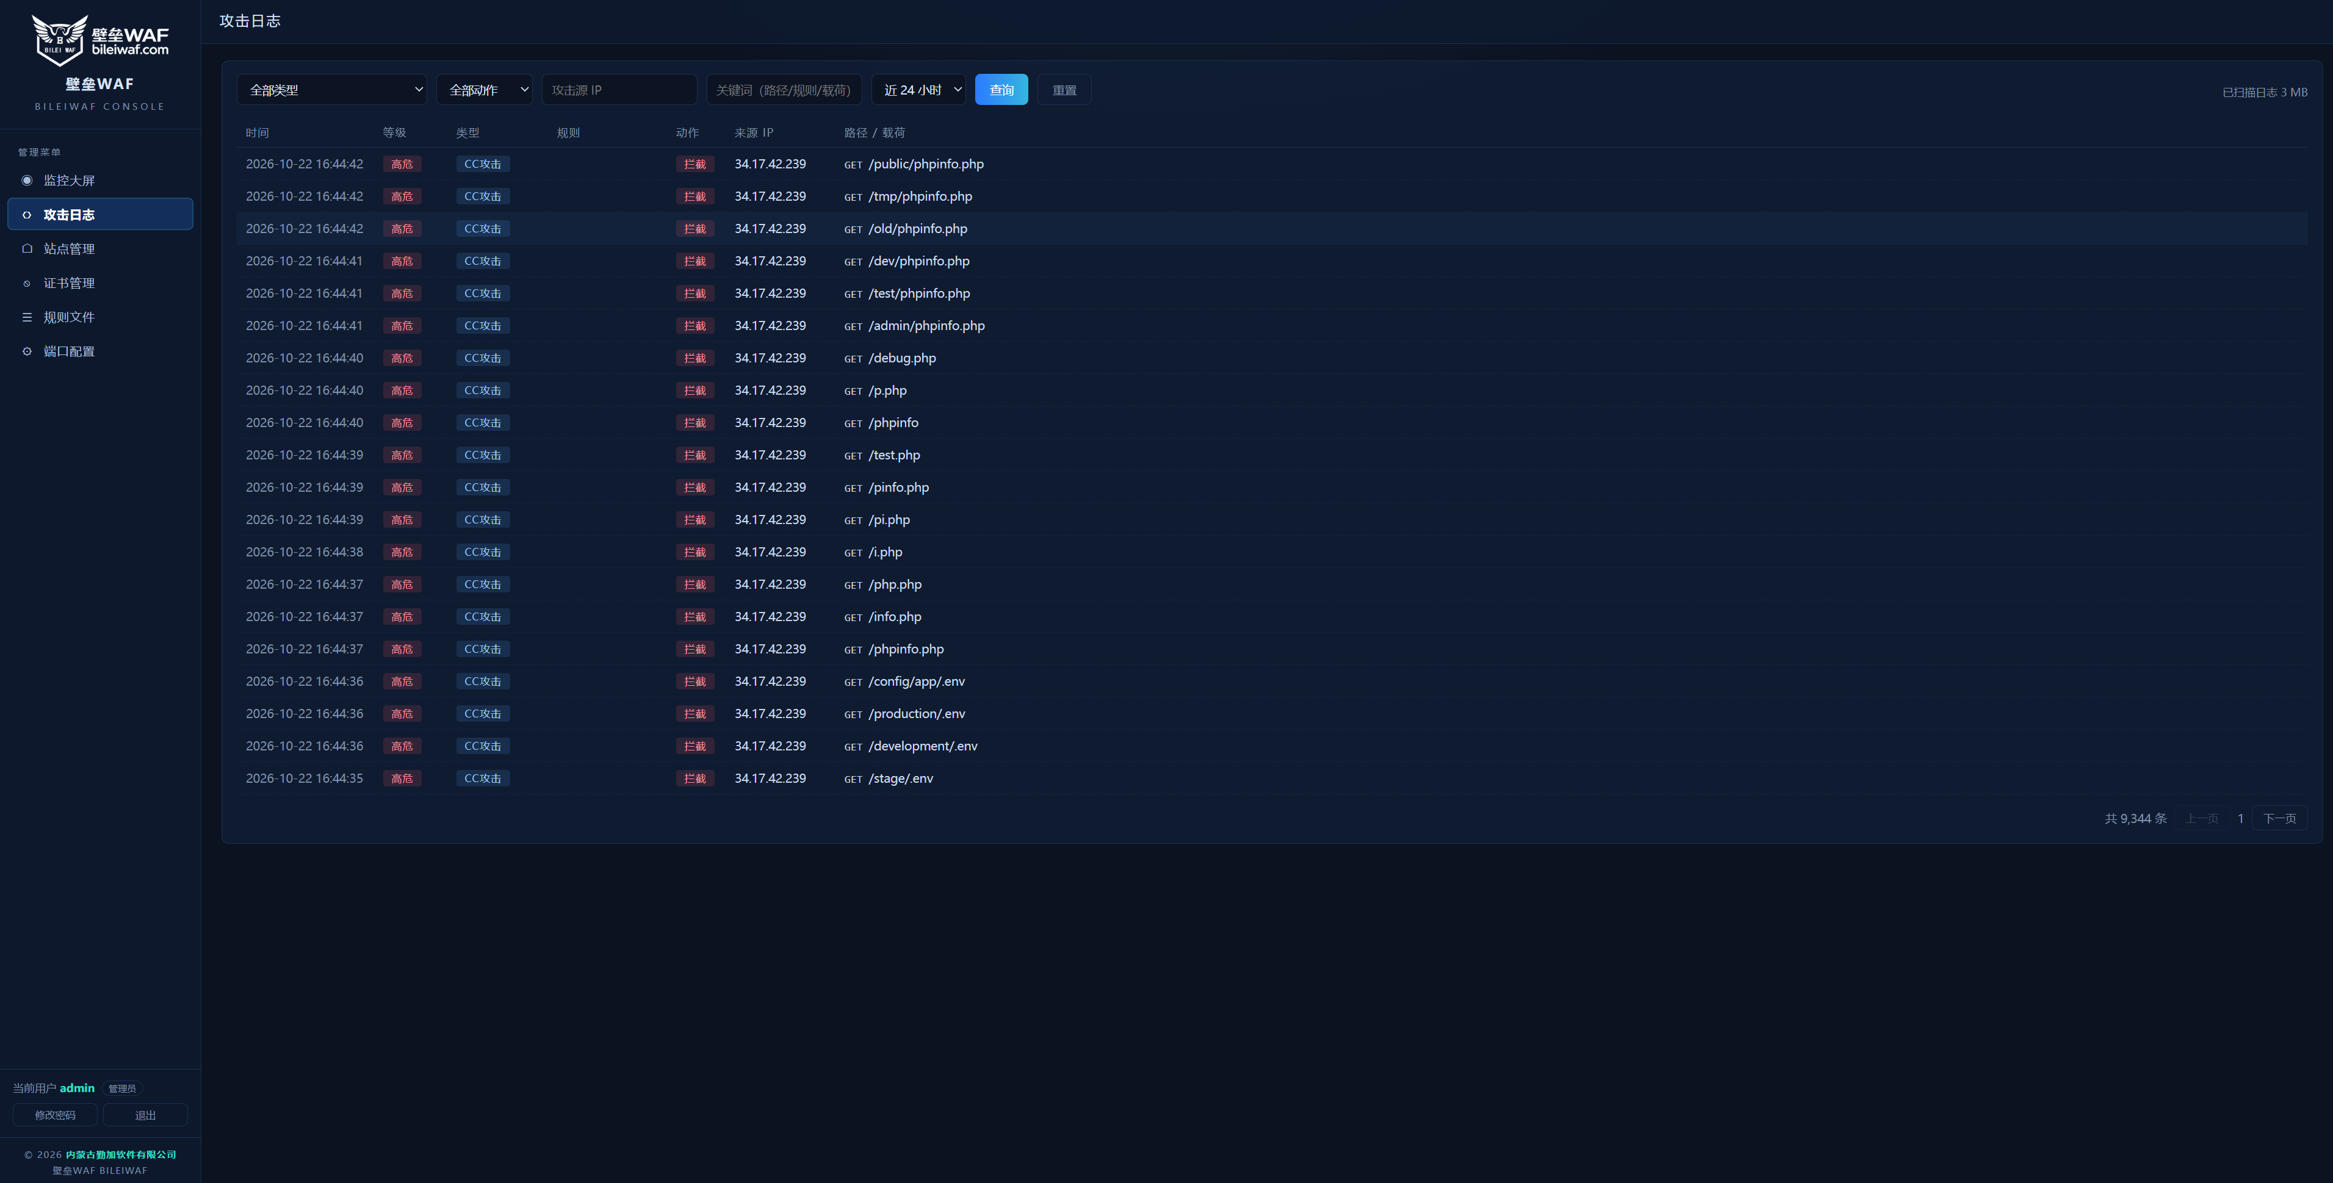
06
管理后台 · 攻击日志
3 / 7
按类型 / 动作 / IP / 关键词 / 时间窗多维检索，攻击载荷与命中规则全量留痕
内蒙古勤加软件有限公司 qinplus.com bileiwaf.com

Slide 20
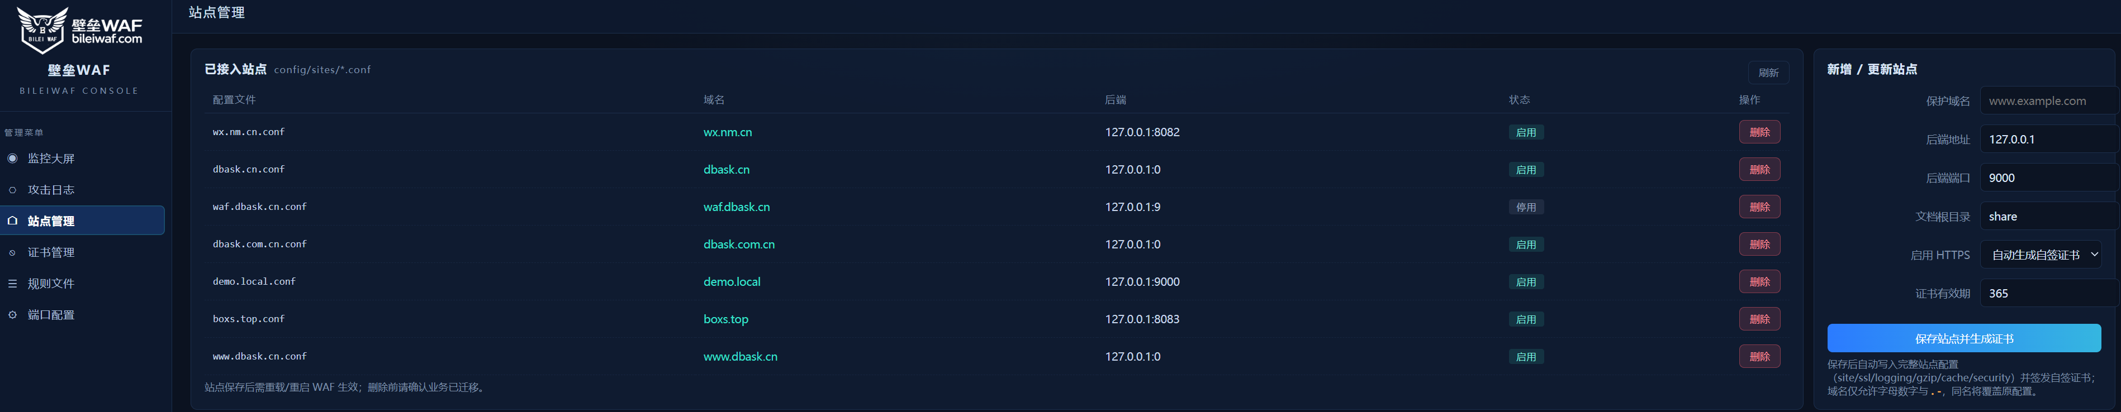
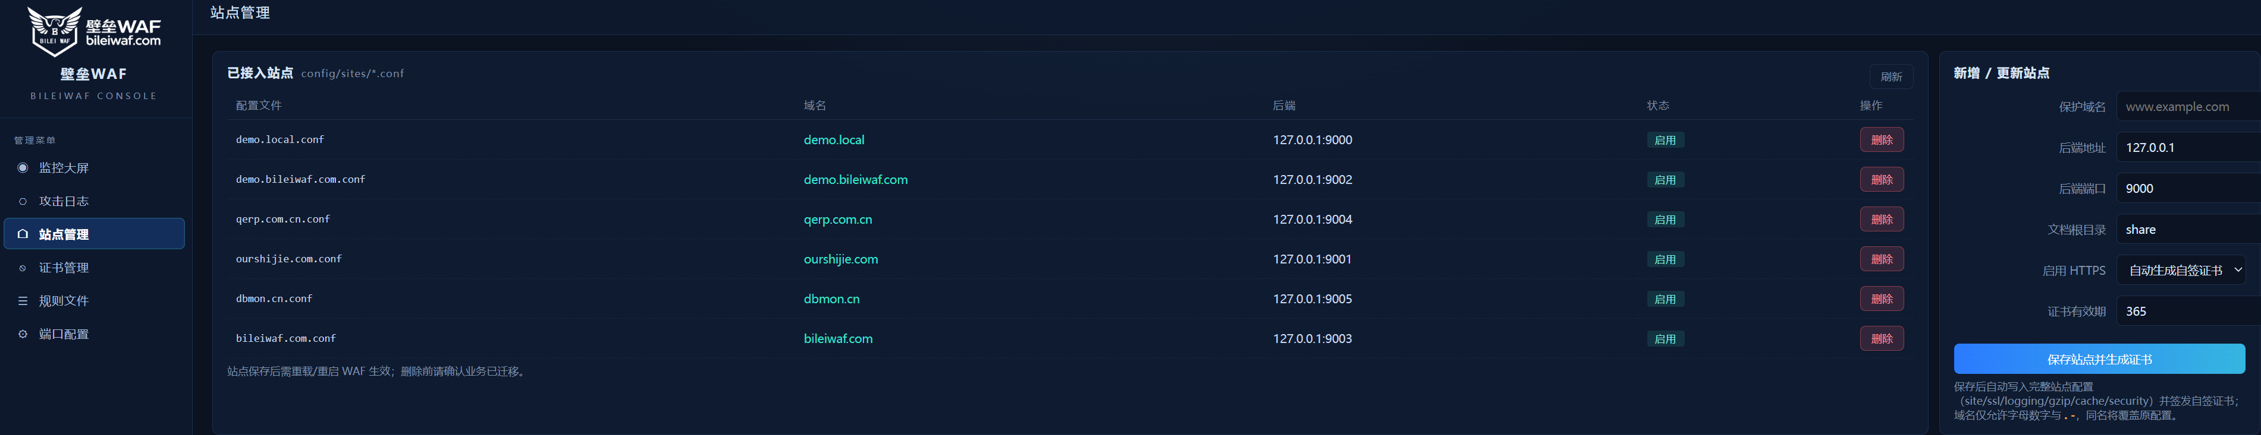
06
管理后台 · 站点管理
4 / 7
多站点接入：域名 · 后端 · 状态一览，在线新增 / 更新 / 删除站点配置
内蒙古勤加软件有限公司 qinplus.com bileiwaf.com

Slide 21
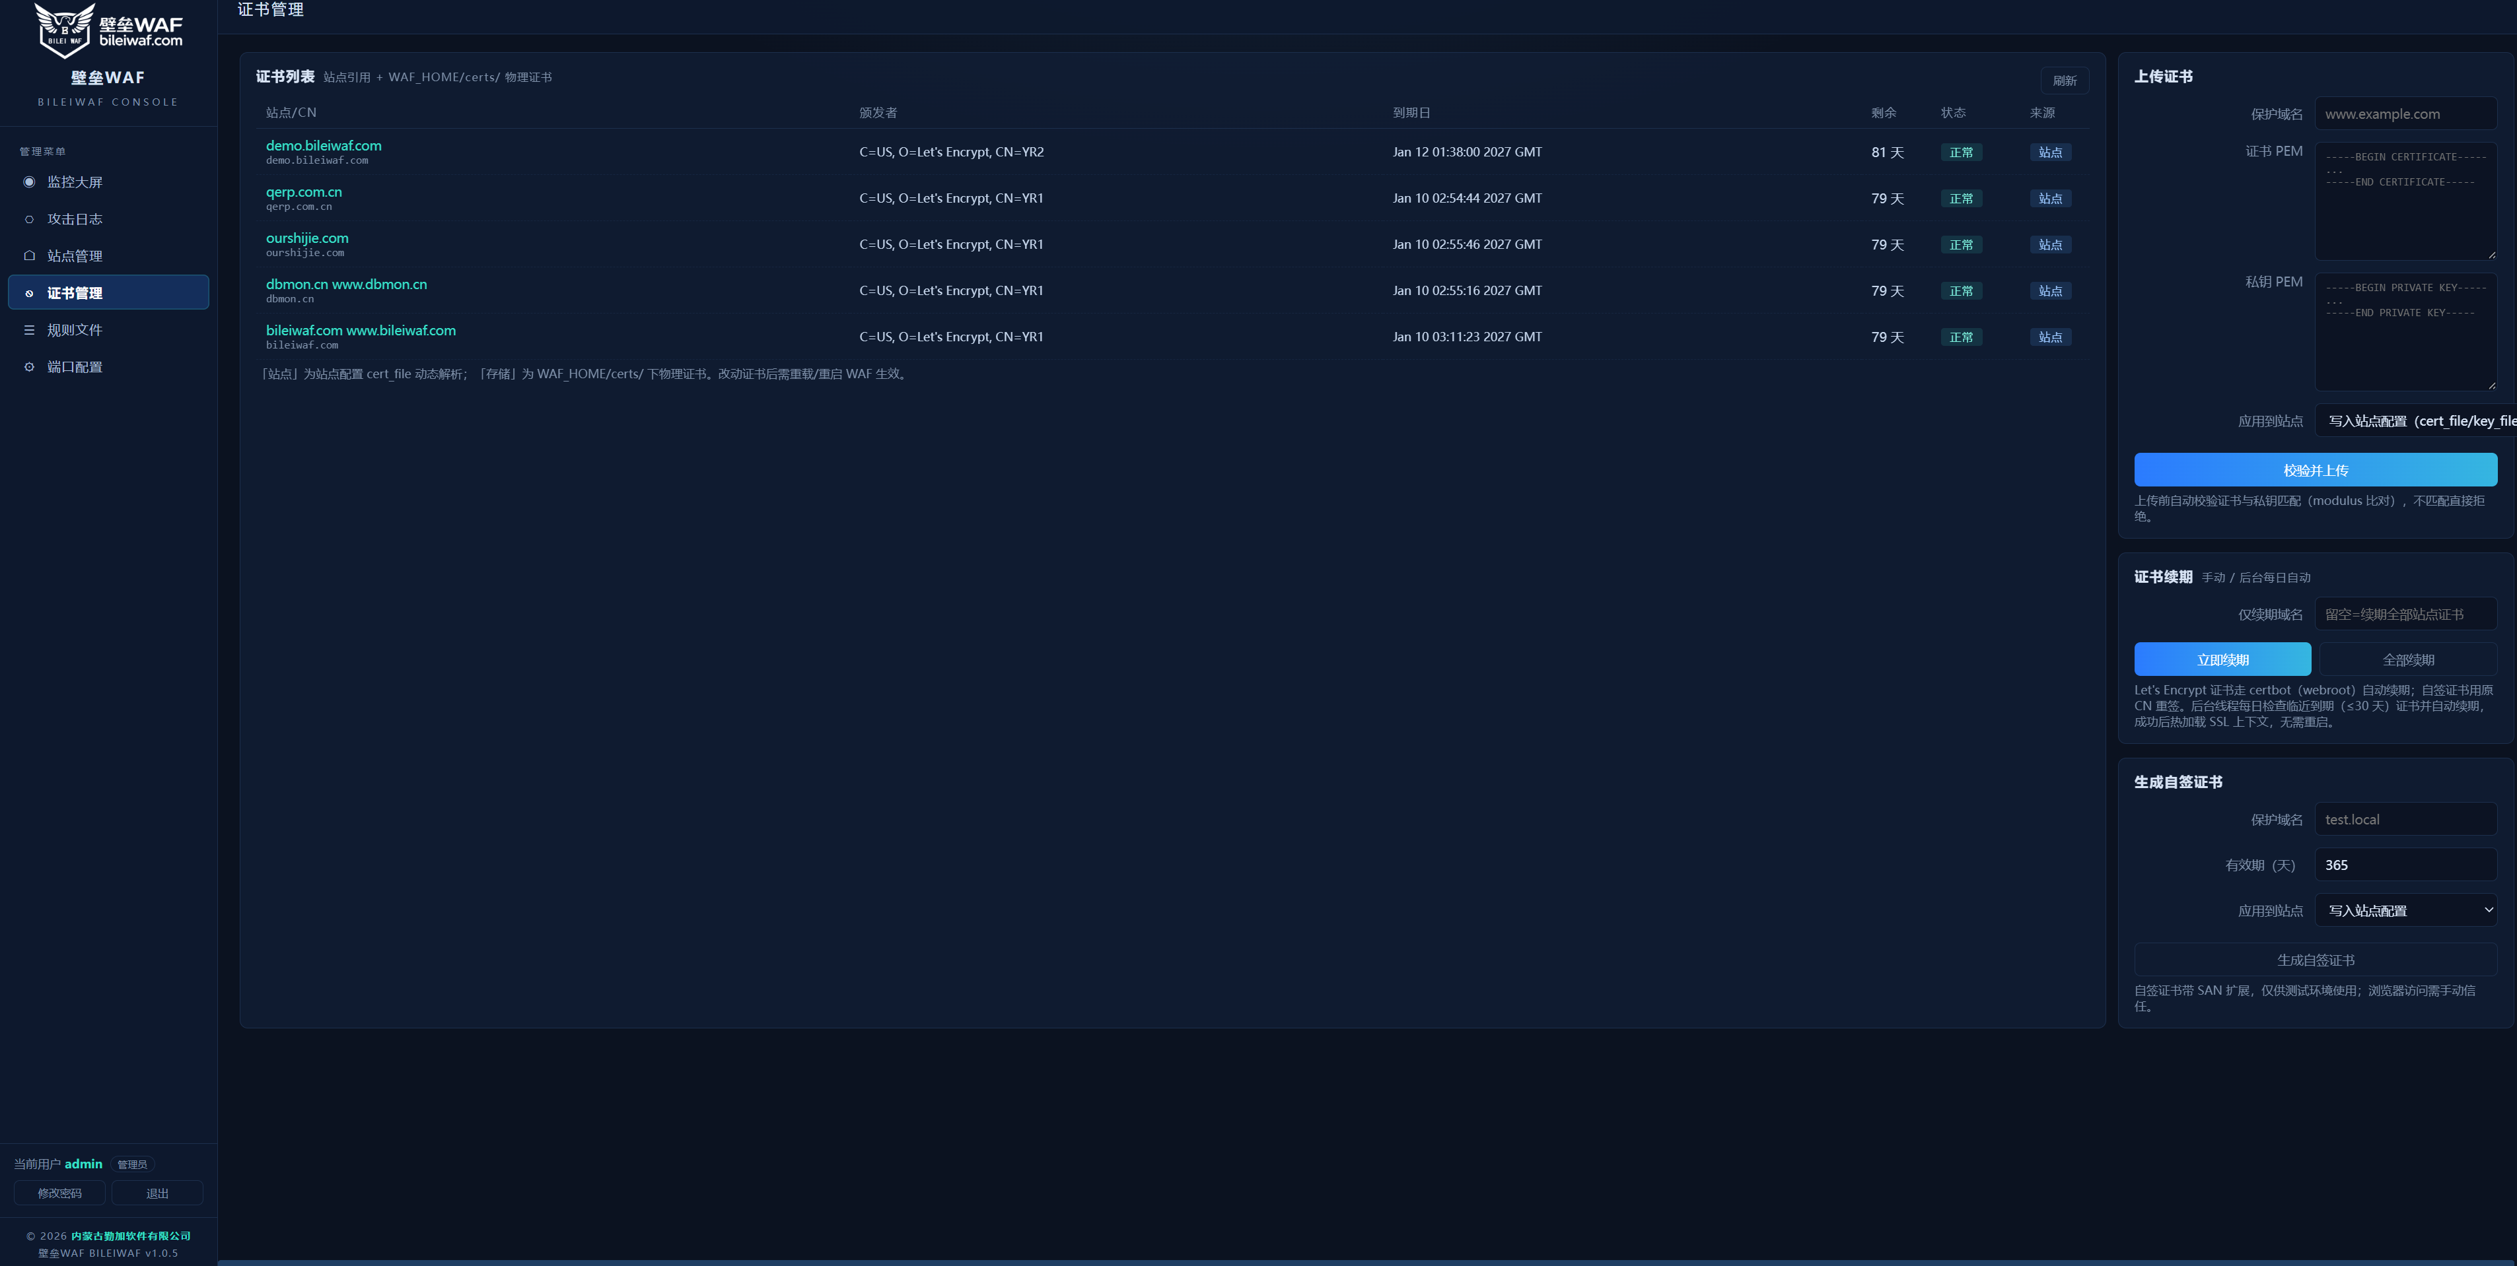
06
管理后台 · 证书管理
5 / 7
证书上传 / 一键续期（Let's Encrypt acme 自动化）/ 自签名证书生成
内蒙古勤加软件有限公司 qinplus.com bileiwaf.com

Slide 22
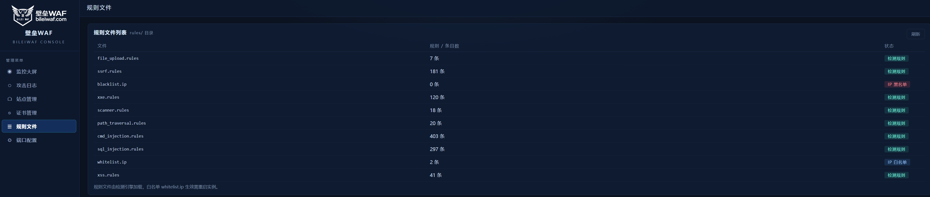
06
管理后台 · 规则文件
6 / 7
1,087 条检测规则分文件管理：SQL 注入 297 / 命令注入 403 / SSRF 181 等
内蒙古勤加软件有限公司 qinplus.com bileiwaf.com

Slide 23
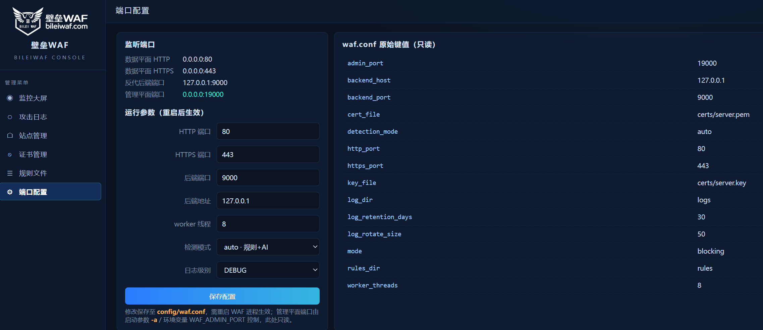
06
管理后台 · 端口配置
7 / 7
监听端口 / 后端 / 检测模式（rules · ai · auto）在线配置，重启即生效
内蒙古勤加软件有限公司 qinplus.com bileiwaf.com

Slide 24
谢谢观看
开源赋能行业创新 · 方案驱动场景落地
壁垒WAF BILEI WAF — 反代代理架构 · 规则 + AI 双通道检测 · 全流量可视化
壁垒防火墙官网： bileiwaf.com
内蒙古勤加软件有限公司 · 2026 年10月

Slide 25
谢谢观看
致谢
2026 开源行业解决方案创新赛 组委会

